Slide 1
8. Millaisia tyyppejä metsästä löytyy?

Slide 2
3.2 Termit
biosfääri - maapallon osa, jossa on elämää
ekosysteemi - esimerkiksi metsä tai järvi, sen eliöt (kasvit, eläimet jne.) sekä eloton luonto (vesi, kivet..)
eliöyhteisö - esimerkiksi metsän tai järven kaikki eliöt
populaatio - tietyn alueen, esimerkiksi metsän, tietyn lajin yksilöt
eliölaji - luokittelun yksikkö. Esimerkiksi kuusi ja karhu ovat lajeja.
eliö - elävä yksilö, bakteeri, alkueliö, kasvi, sieni tai eläin

Slide 3
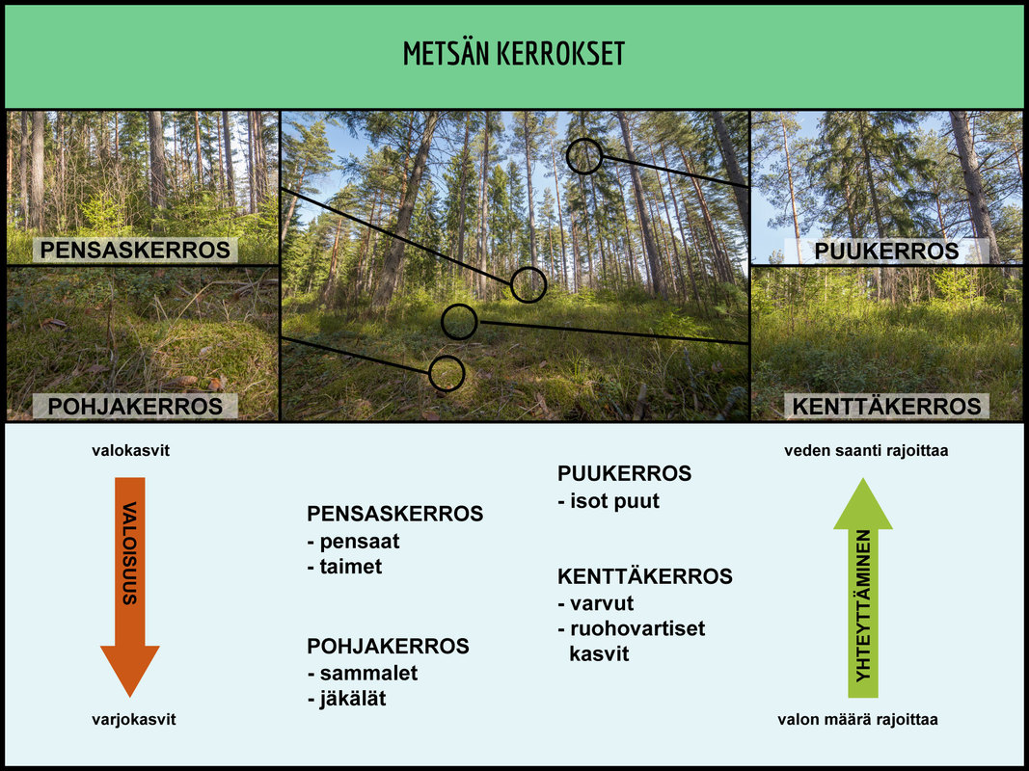

Slide 4
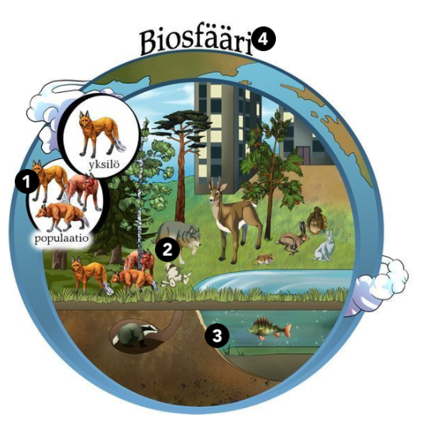
1 populaatio
2 eliöyhteisö
3 ekosysteemi
4 biosfääri

Slide 5
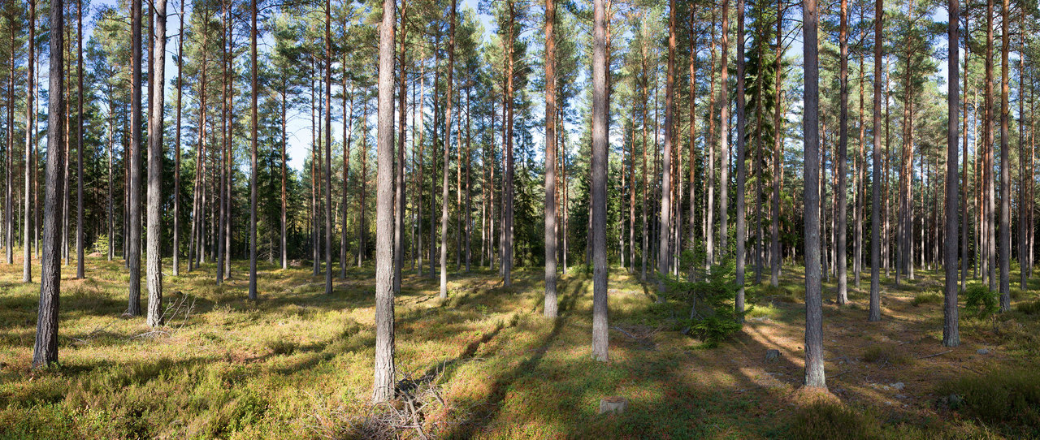
Metsätyypit
Maaperän kosteus ja ravinteisuus
Ilmasto
Tietynlainen kasvillisuus, metsätyyppi
Opaskasvit kertovat metsätyypin.

Slide 6
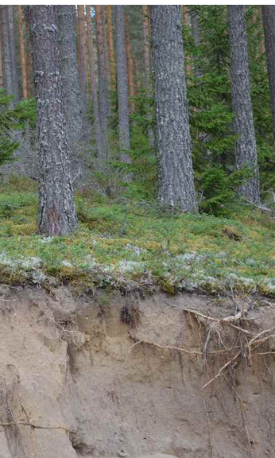
Kuiva kangasmetsä
Maaperä hiekkaa tai soraa
kuivaa, vähäravinteista.
Puukerroksessa mänty
Katajia ja pihlajan taimia pensaskerroksessa
Kanerva, puolukka, metsämaitikka kenttäkerroksessa
Seinäsammalta ja jäkäliä pohjakerroksessa

Slide 7
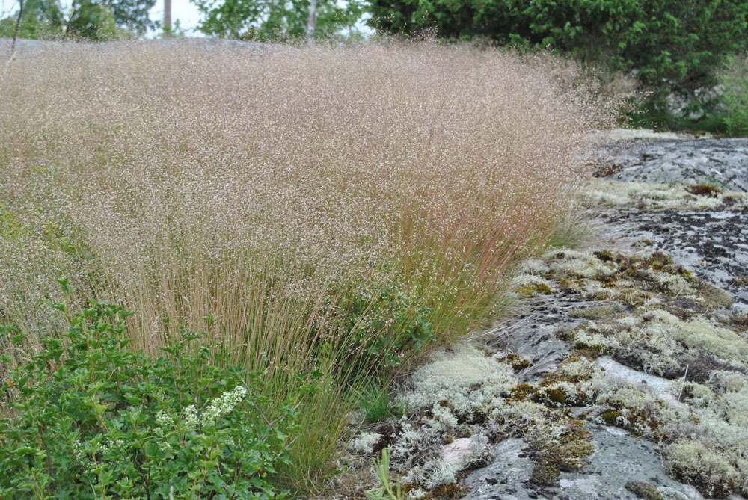
Metsälauha

Slide 8
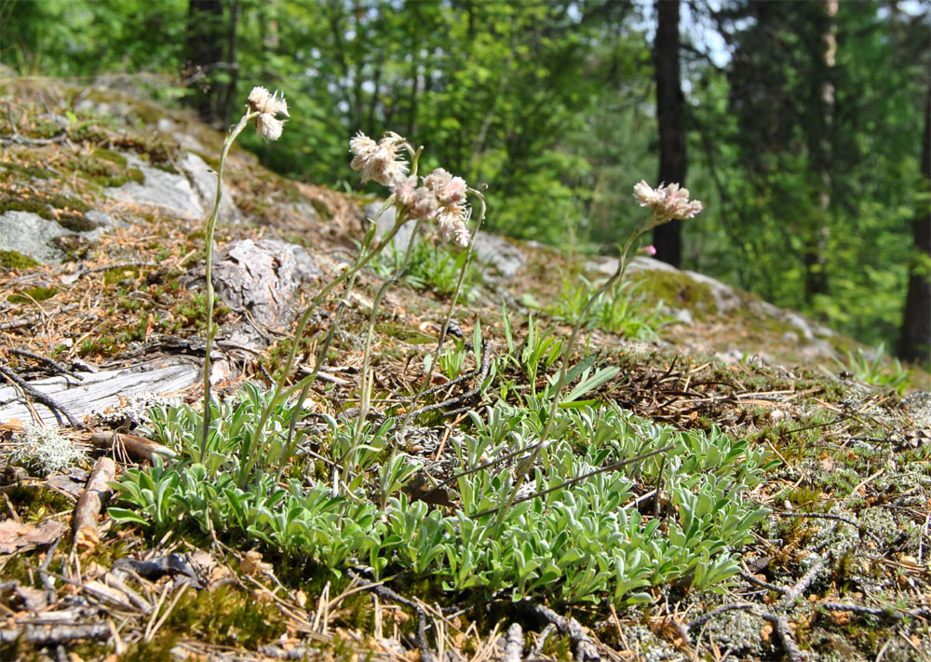
Kissankäpälä

Slide 9
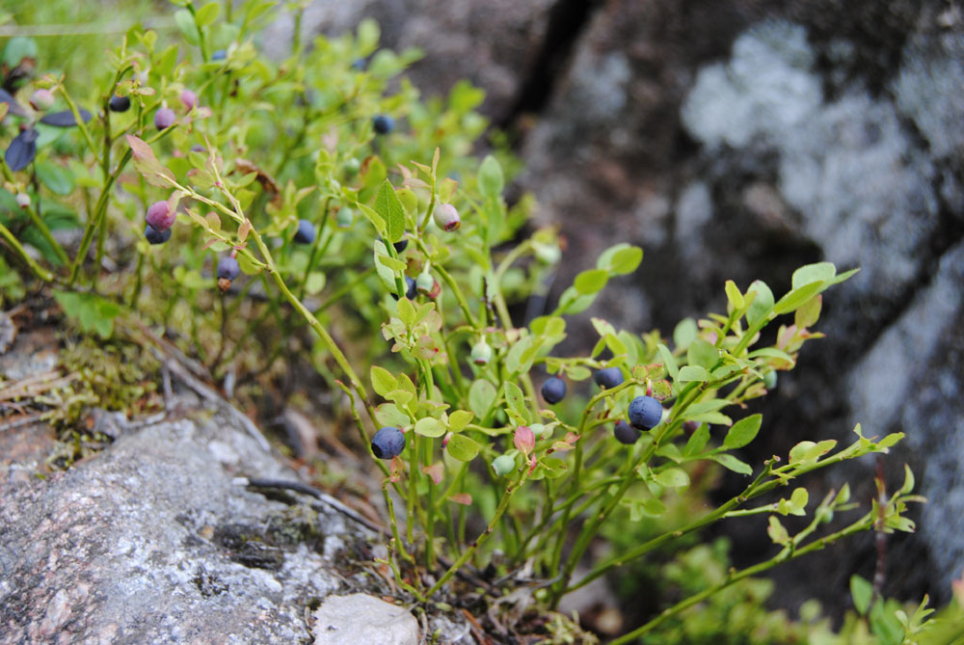
Mustikka

Slide 10
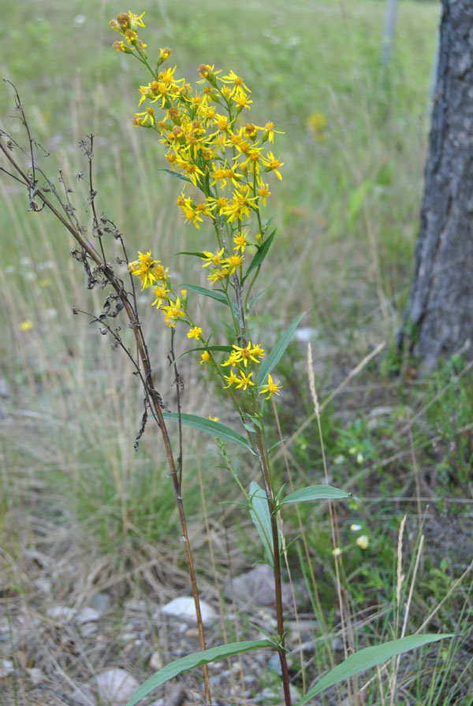
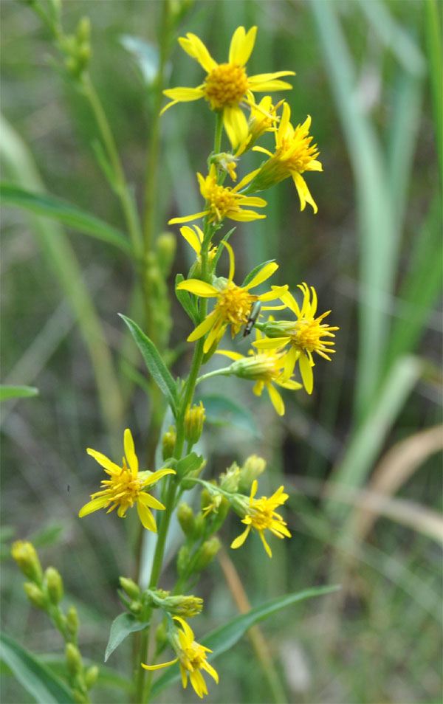
Kultapiisku

Slide 11
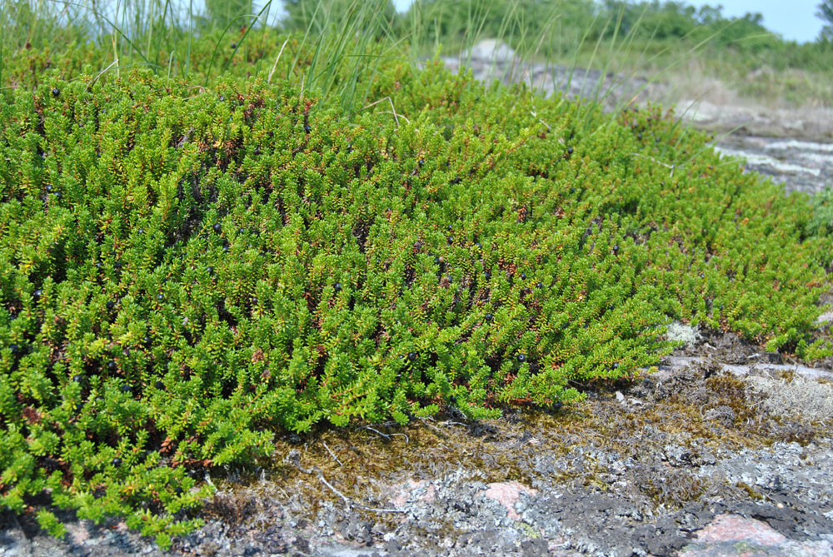
Variksenmarja

Slide 12
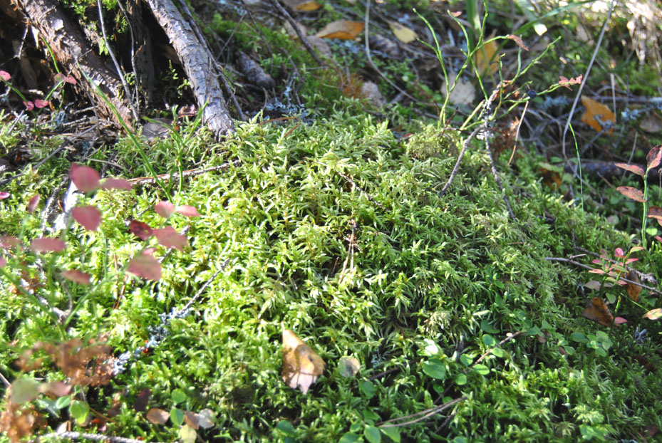
Seinäsammal

Slide 13
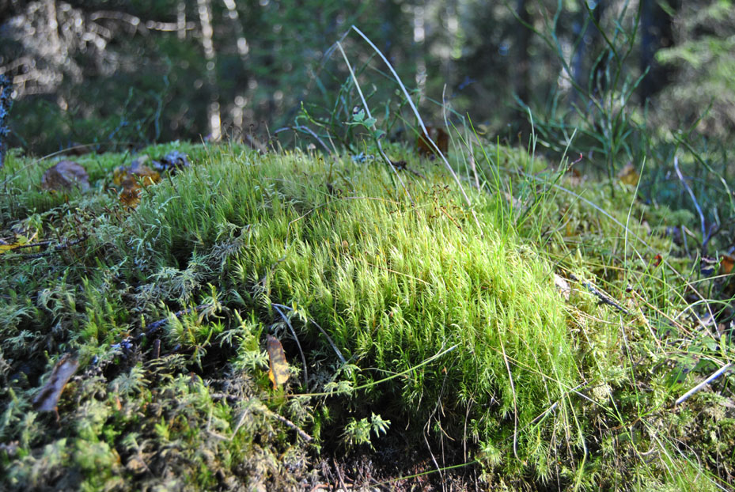
Kynsisammal

Slide 14
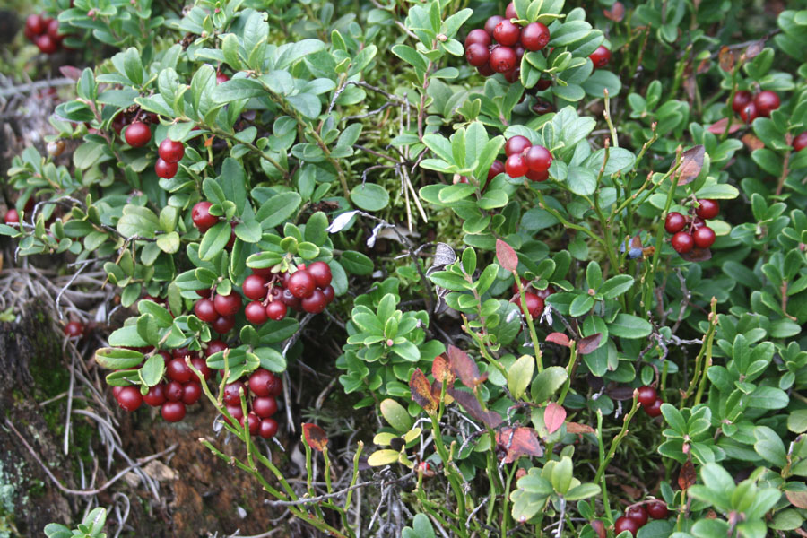
Puolukka

Slide 15
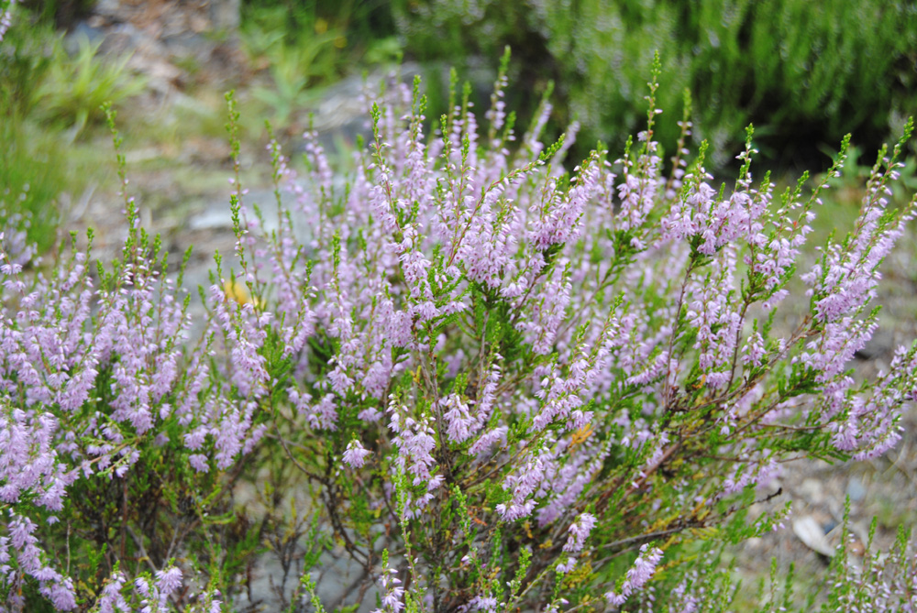
Kanerva

Slide 16
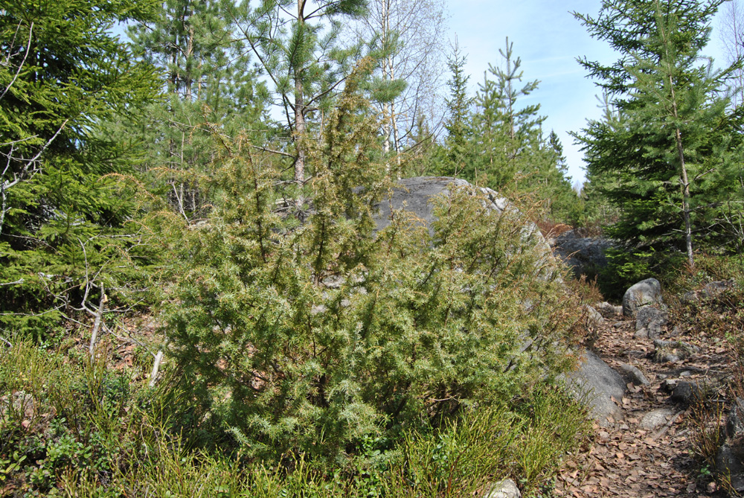
Kataja

Slide 17
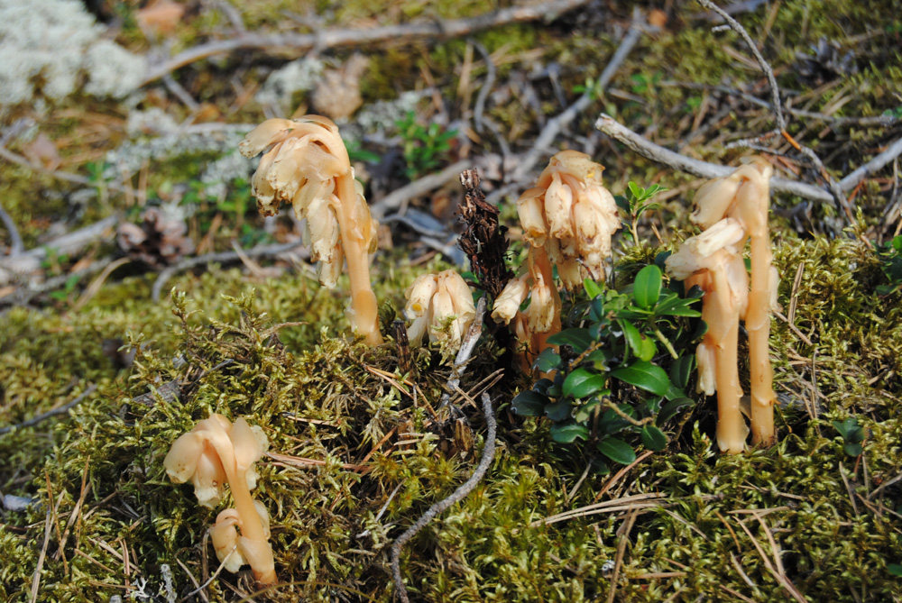
Mäntykukka

Slide 18
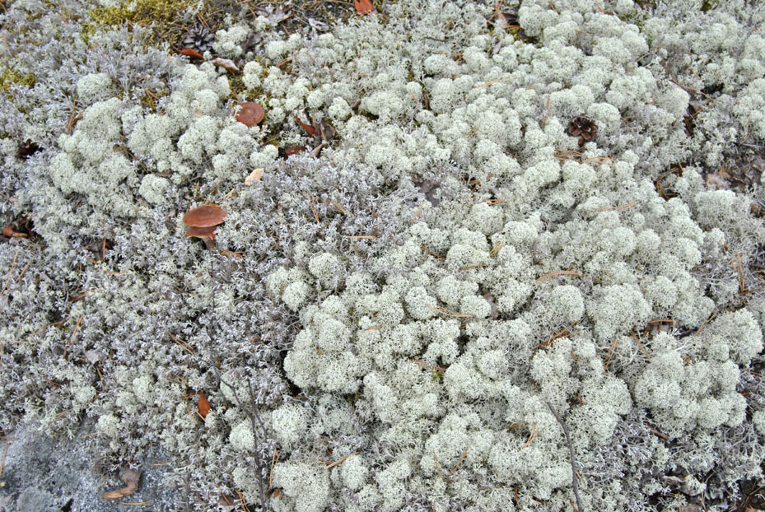
Harmaaporonjäkälä ja palleroporonjäkälä

Slide 19
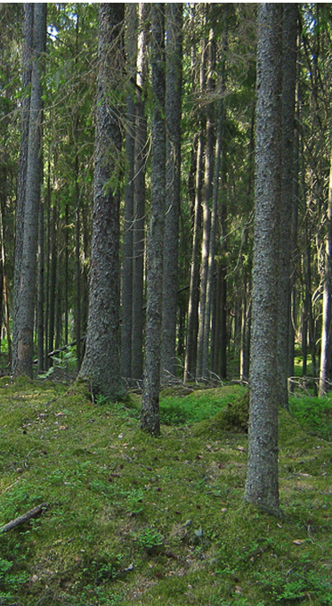
Tuore kangasmetsä
Maalaji moreeni (hiekkaa, soraa, kiviä; lajittumatonta).
→ Kosteampaa ja ravinteikkaampaa kuin kuivassa kangasmetsässä.
Kuusi, koivu, pajuja puukerroksessa
Kuusen ja lehtipuiden taimia pensaskerroksessa
Varpuja, ruohovartisia kasveja ja heiniä kenttäkerroksessa (esim. mustikka, vanamo, maitikka, erilaiset saniaiset, kultapiisku)
Pohjakerroksessa sammaleita (kerros- sulka, seinä- ja karhunsammal yleisiä), ei jäkäliä.

Slide 20
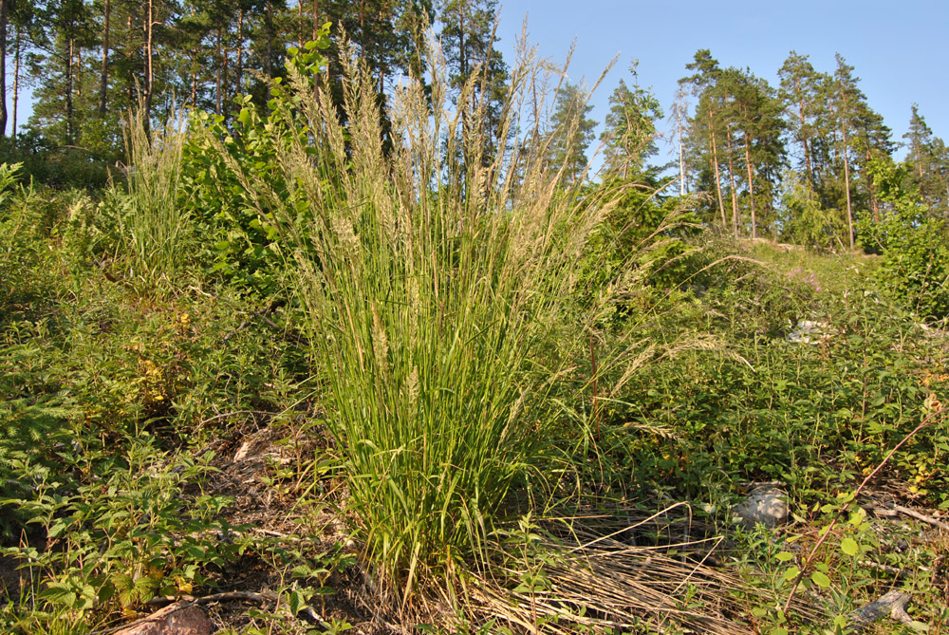
Kastikka

Slide 21
Seinäsammal

Slide 22
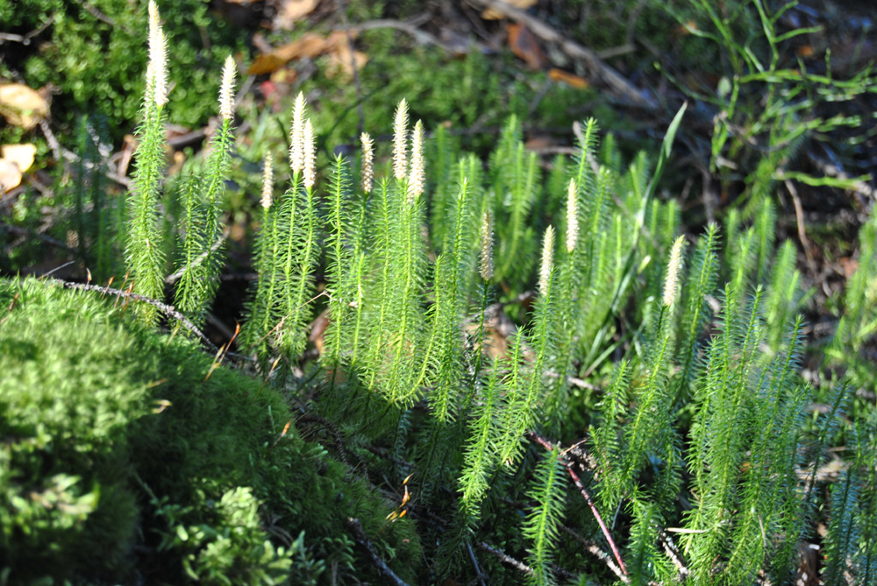
Riidenlieko

Slide 23
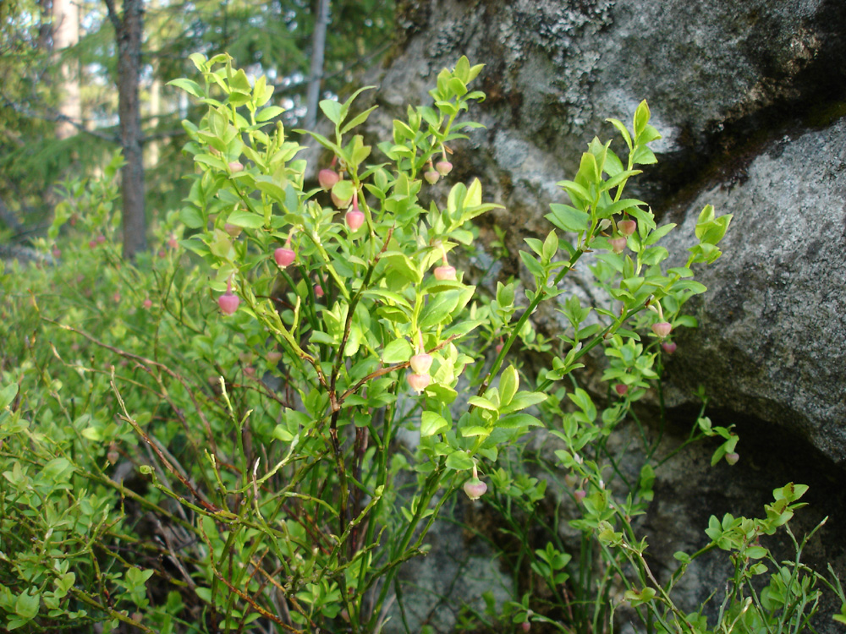
Mustikka

Slide 24
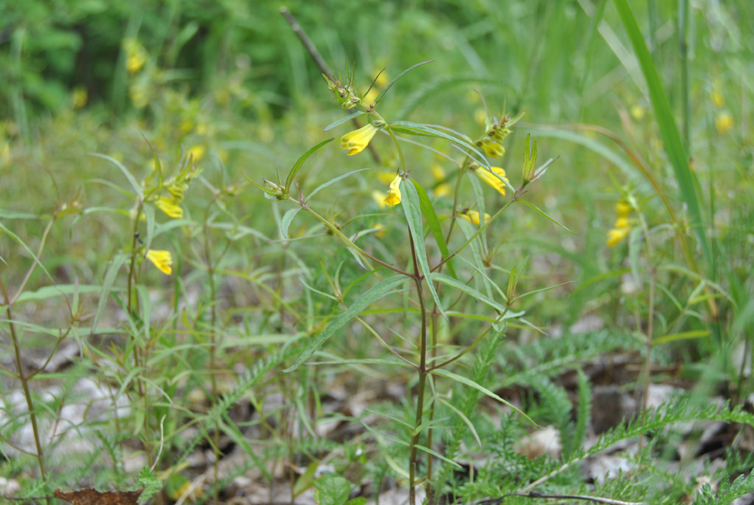
Kangasmaitikka

Slide 25
Kultapiisku

Slide 26
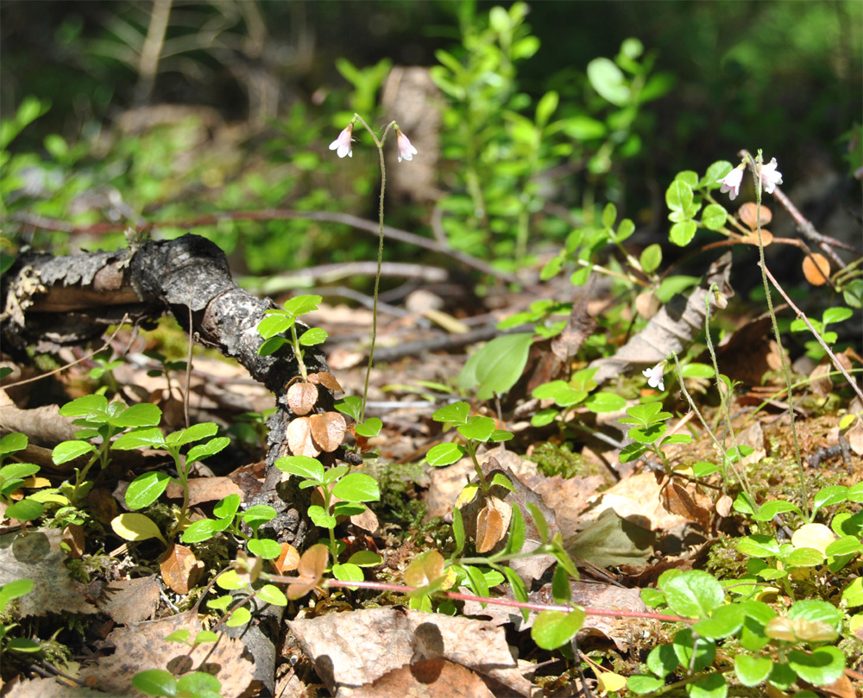
Vanamo

Slide 27
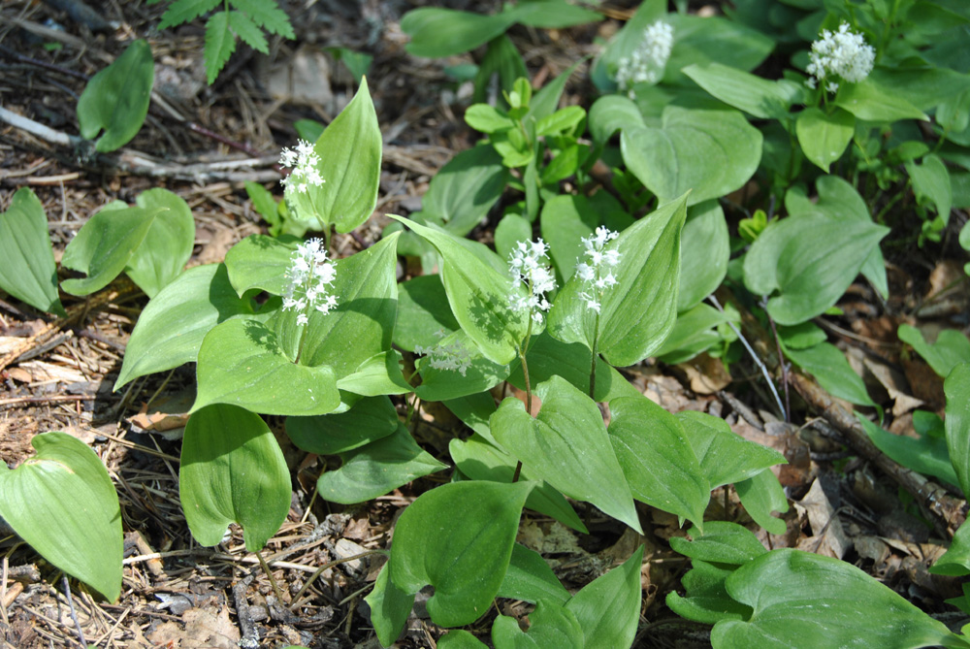
Oravanmarja

Slide 28
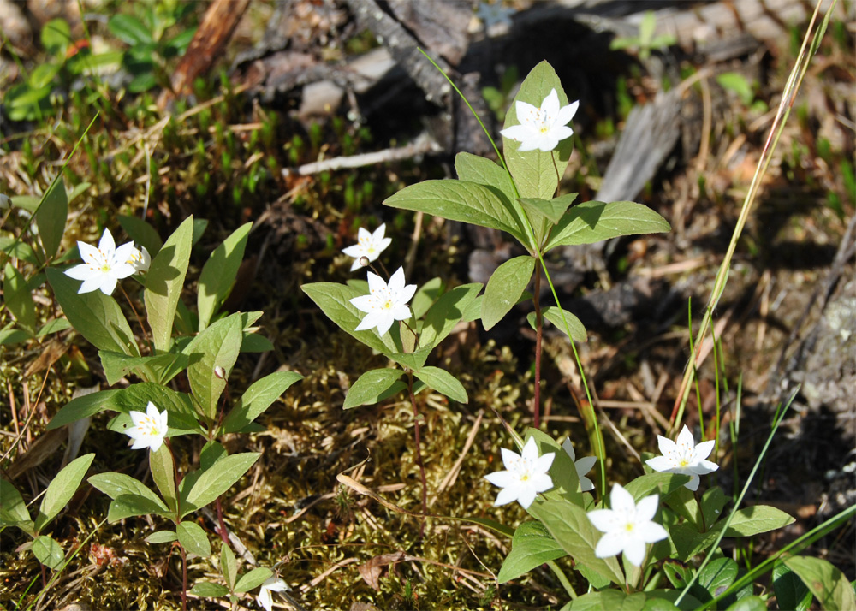
Metsätähti

Slide 29
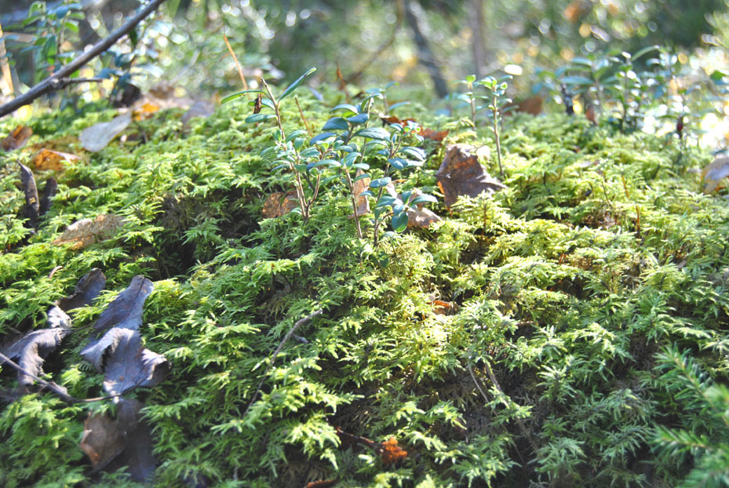
Kerrossammal

Slide 30
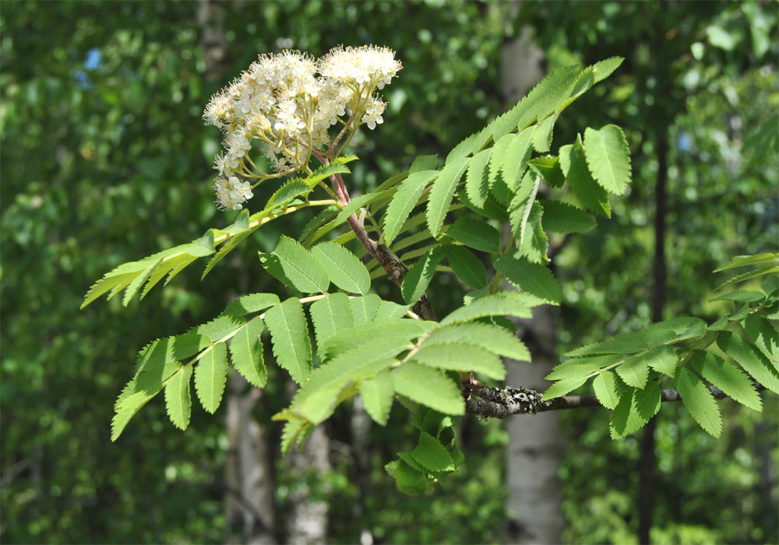
Pihlaja

Slide 31
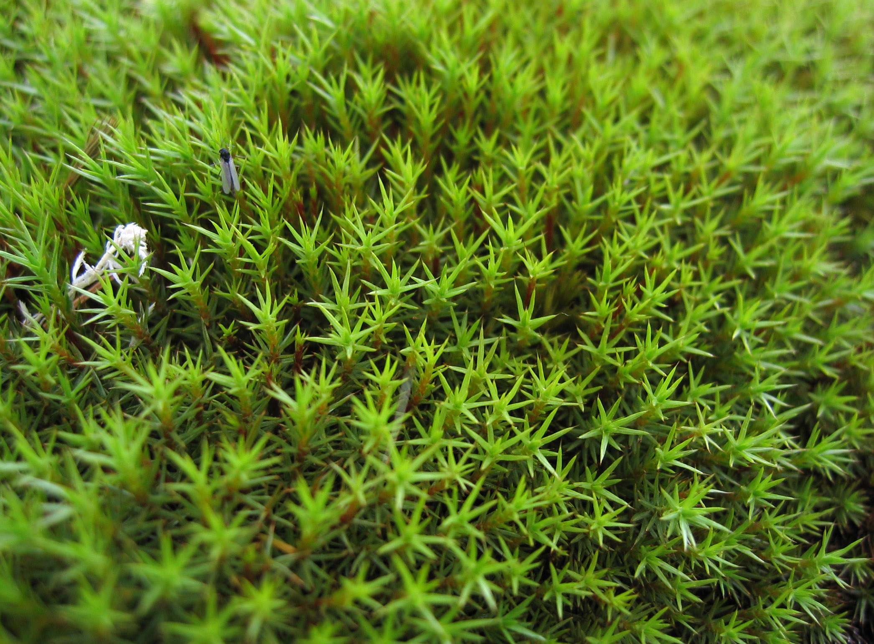
Karhunsammal
Kuva: Wikipedia

Slide 32
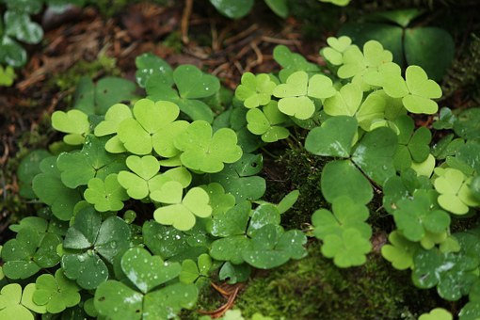
Lehtomainen kangasmetsä
Muuten samanlainen kuin tuore kangasmetsä, mutta maaperä on ravinteikkaampaa.
Hyvin samat lajit kuin tuoreilla kankailla, mutta ruohovartiset kasvit kasvavat rehevämmin.
opaskasvina käenkaali
eli ketunleipä.

Slide 33
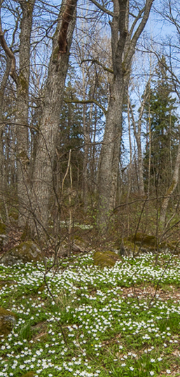
Lehto
Maaperänä ravinteikas multa (löytyy eniten Etelä-Suomesta, suurin osa raivattu pelloiksi)
Lehtipuita (tammi, vaahtera, saarni, tervaleppä) myös vanhassa metsässä
Pensaskerroksessa rehevien paikkojen pensaita (esim. pähkinäpensas, punaherukka, näsiä, terttuselja)
Kenttäkerroksessa isolehtisiä ruohoja ja heiniä (esim. nokkonen, kotkansiipi, valkovuokko, mesiangervo)
Pohjakerros kenttäkerroksen rehevyyden takia vähäinen. Löytyy esim. lehväsammal.

Slide 34
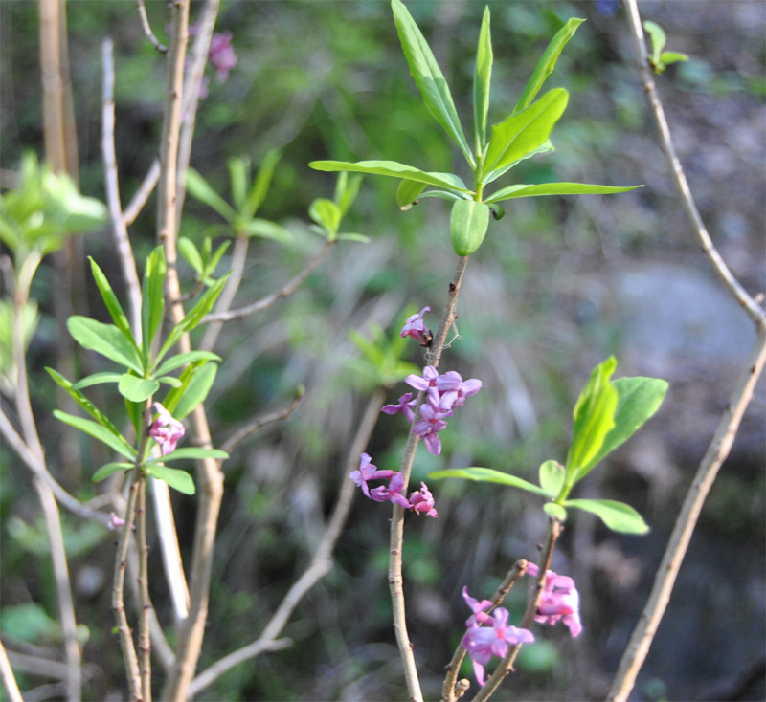
Näsiä

Slide 35
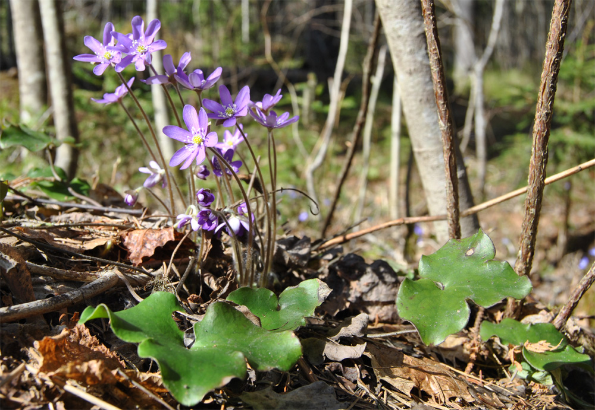
Sinivuokko

Slide 36
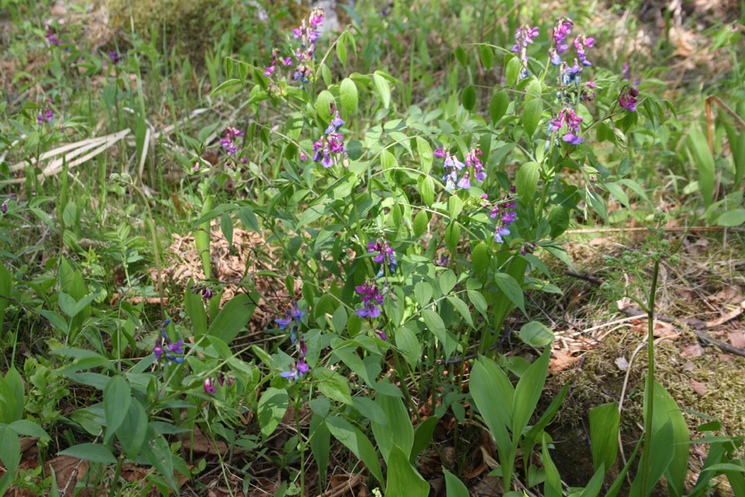
Kevätlinnunherne

Slide 37
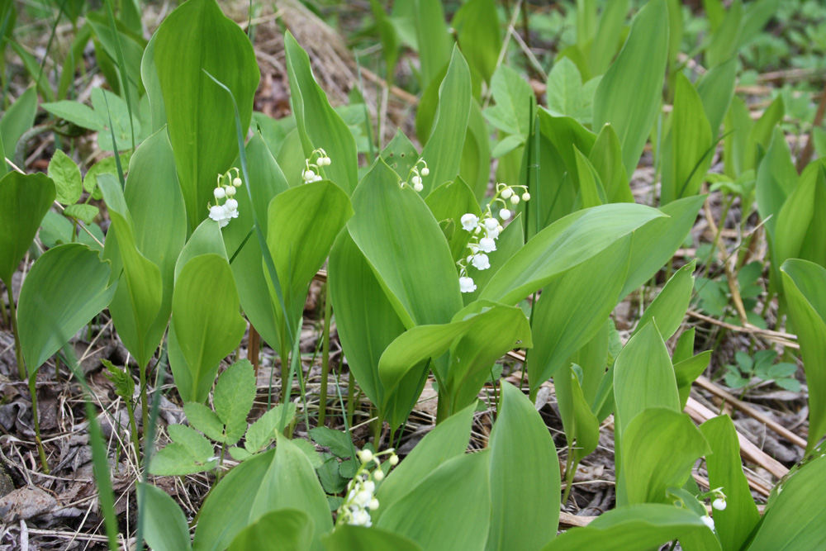
Kielo

Slide 38
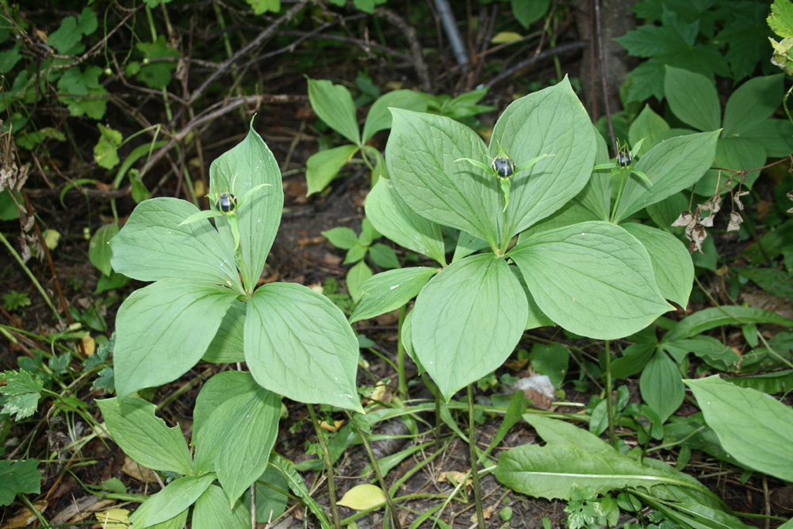
Sudenmarja

Slide 39
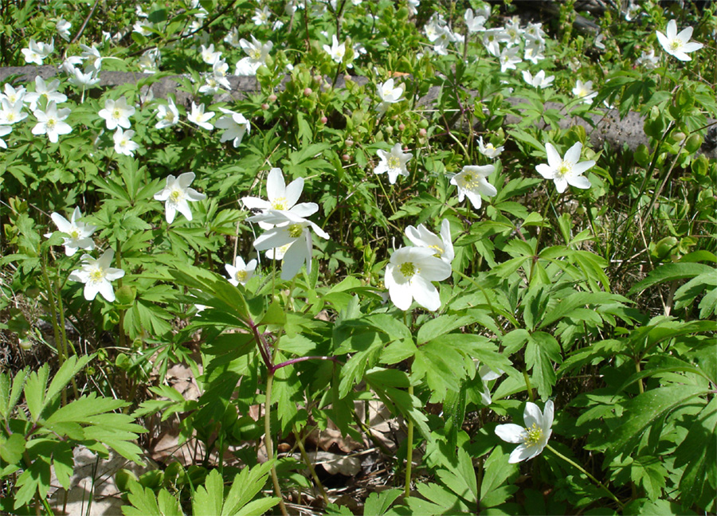
Valkovuokko

Slide 40
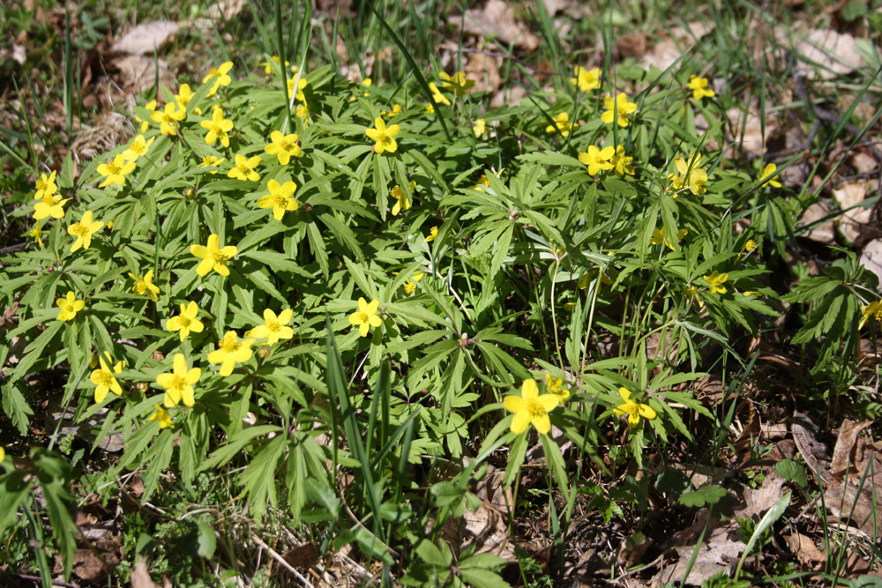
Keltavuokko

Slide 41
Oravanmarja

Slide 42
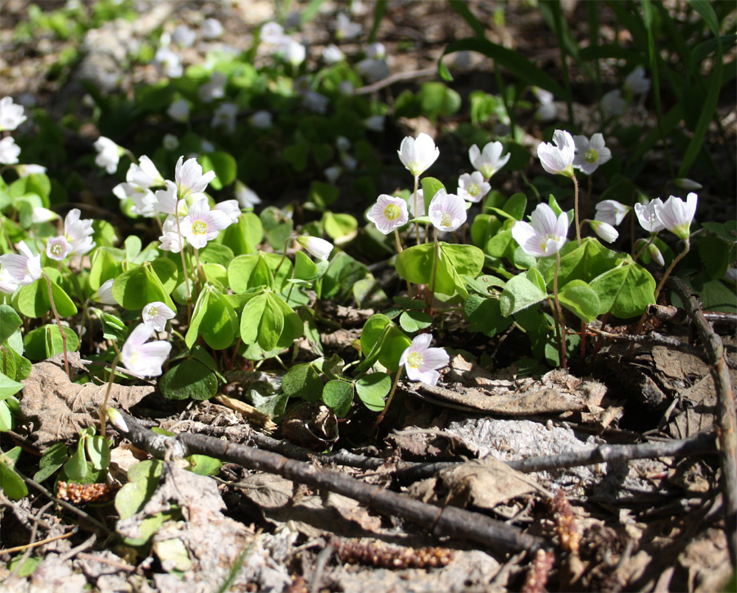
Käenkaali

Slide 43
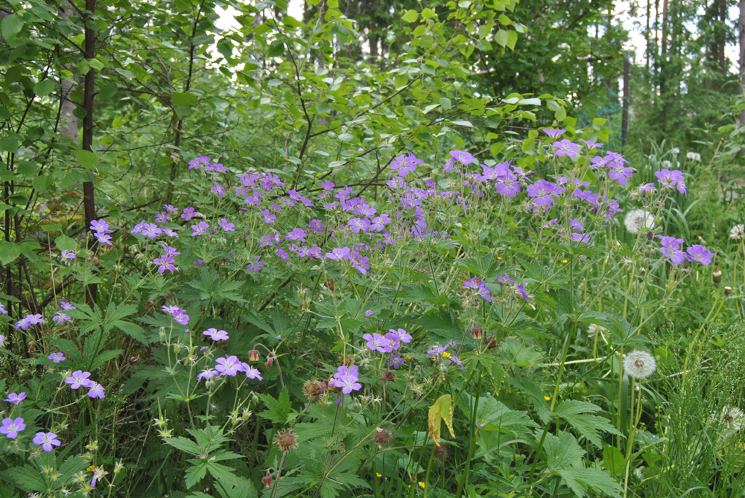
Metsäkurjenpolvi

Slide 44
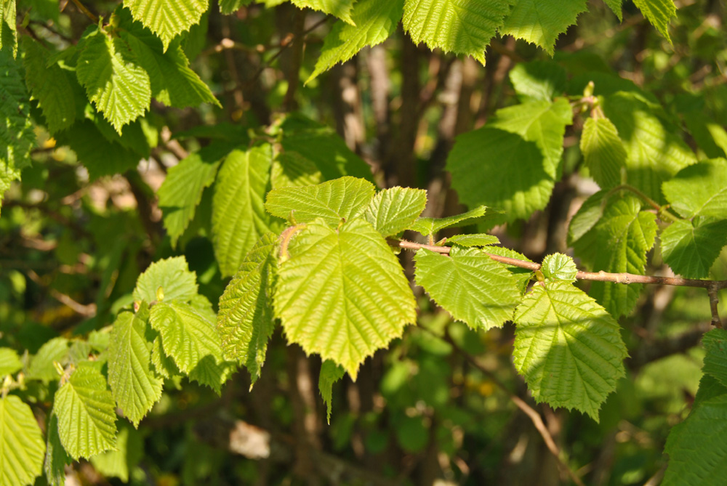
Pähkinäpensas

Slide 45
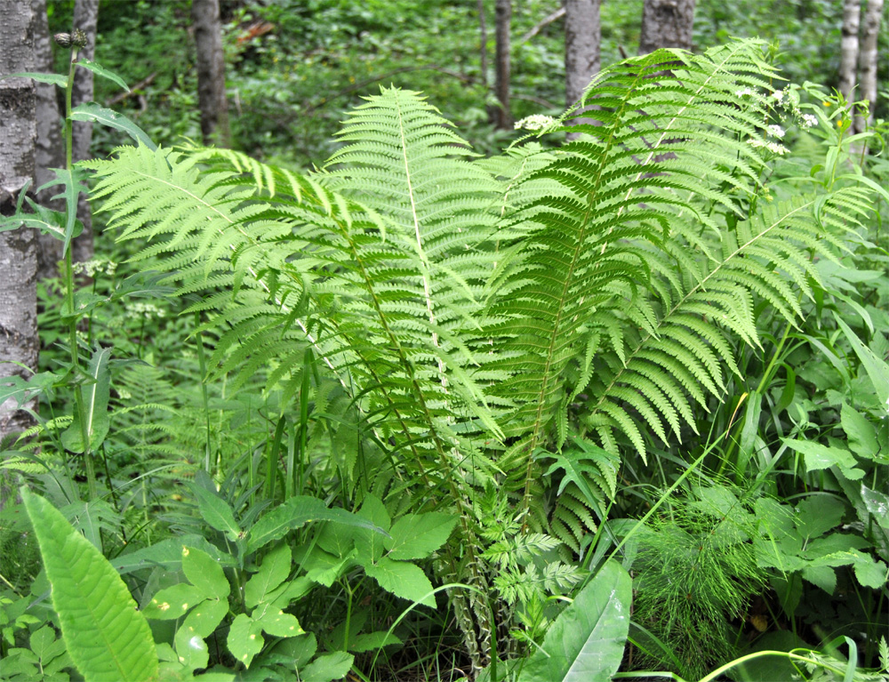
Kotkansiipi

